Slide 1


软件工程课程实践第四阶段报告
——博雅市集
汇报人
第二组
2025年12月11日

Slide 2

目录 CONTENTS
01
测试分析
02
项目进度展示&GitHub项目状态展示
03
新增或改动的设计分析介绍
04
项目Demo
Peking University

Slide 3
01
测试分析

Slide 4
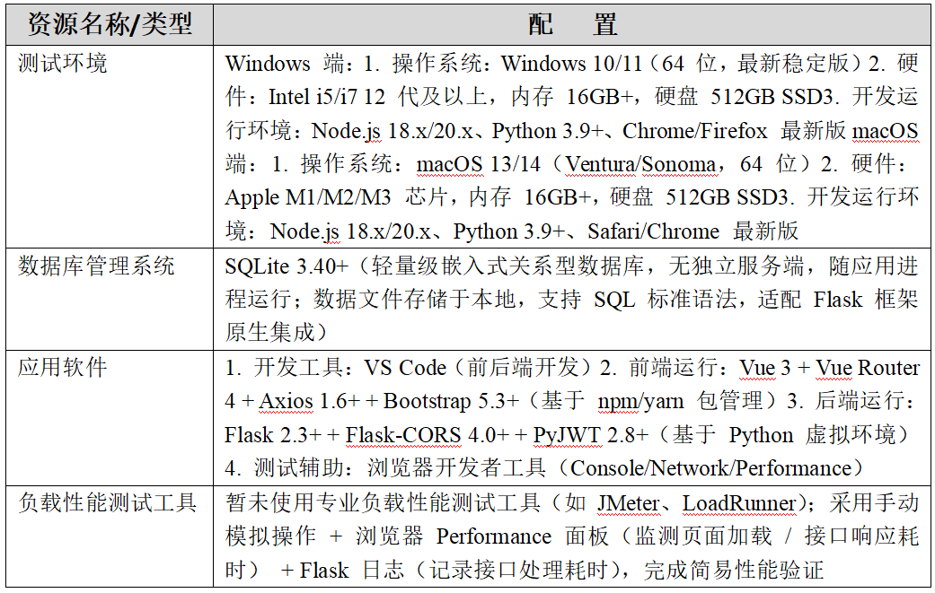
1 测试分析——测试环境与配置

Slide 5
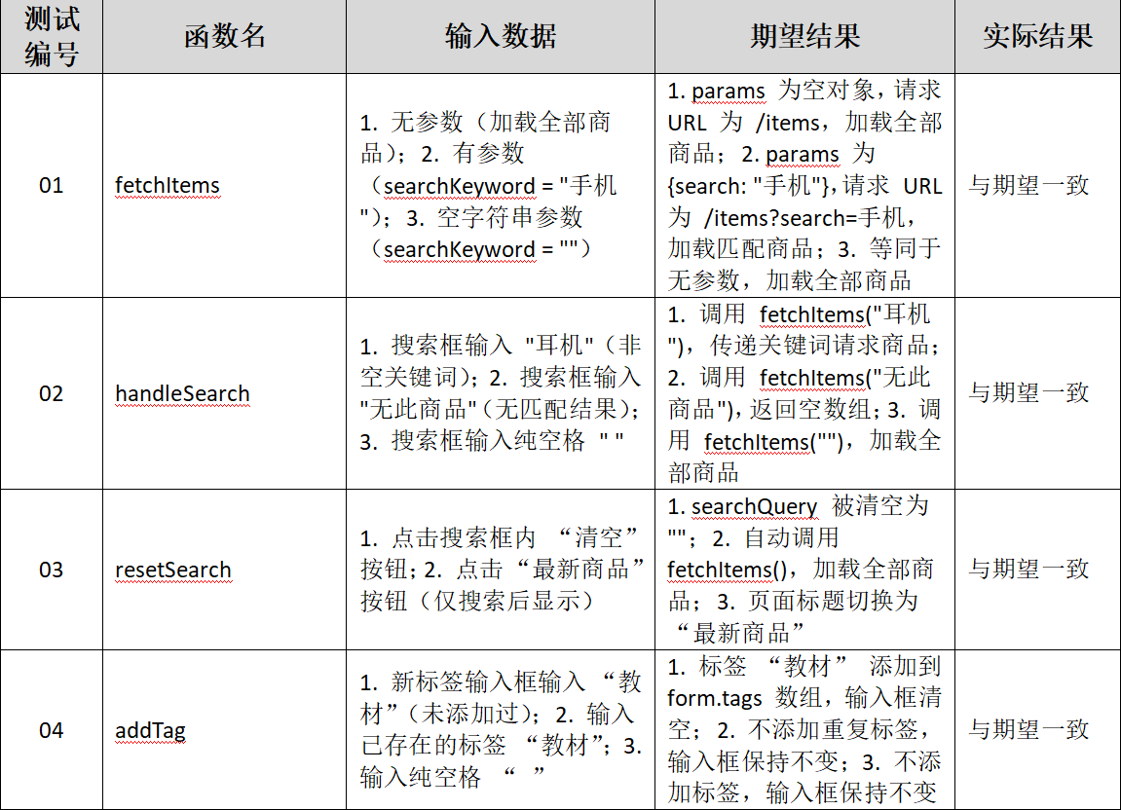
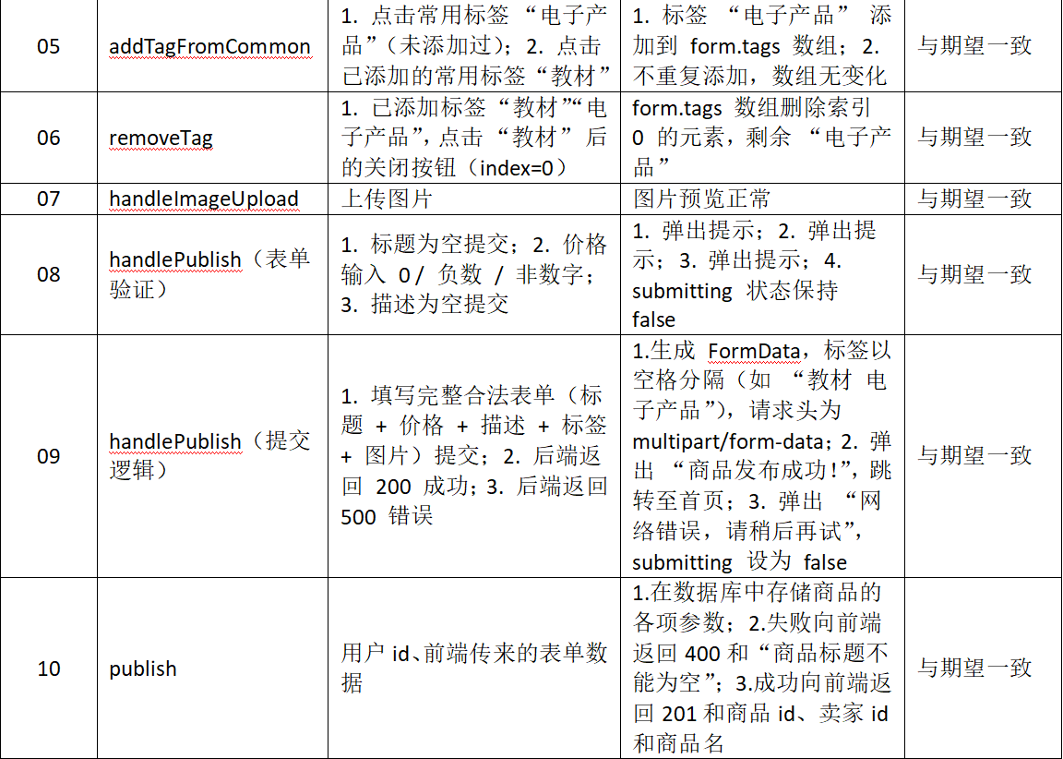
1 测试分析——单元测试

Slide 6
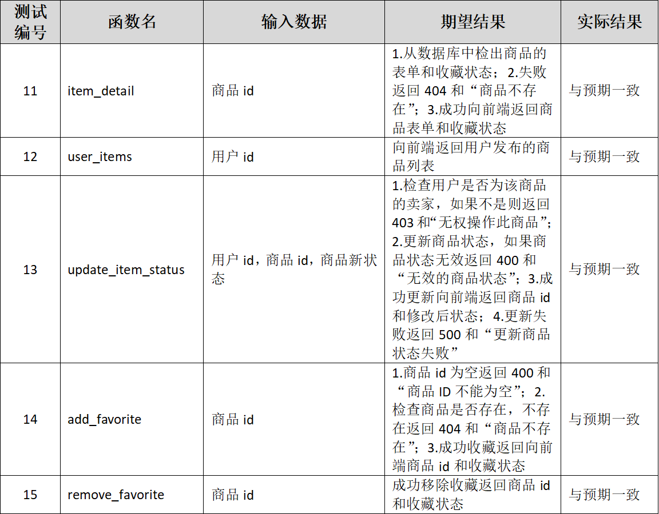
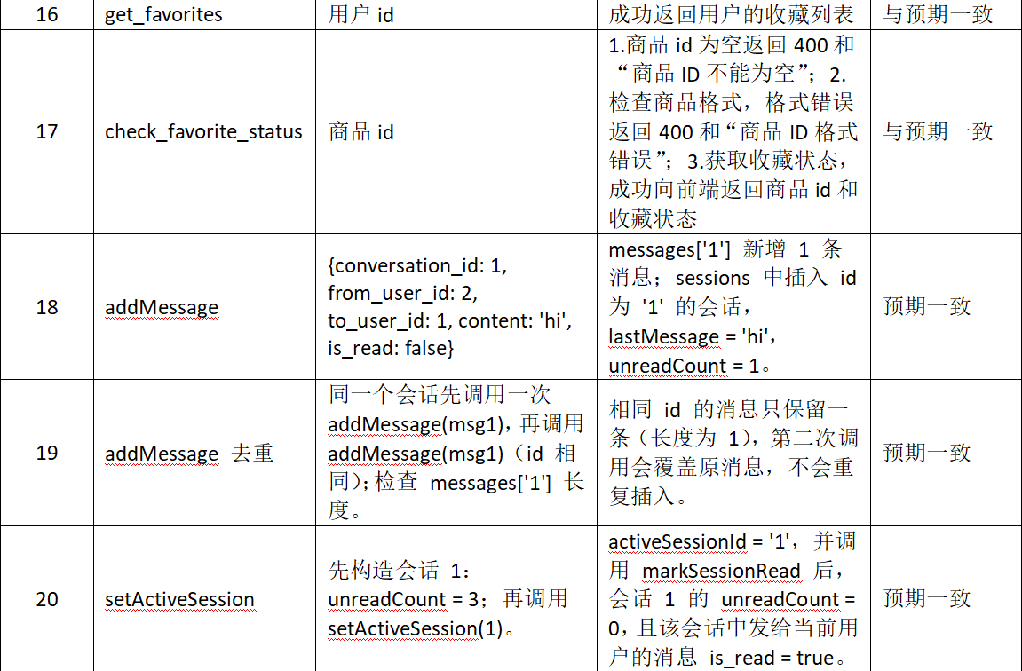
1 测试分析——单元测试

Slide 7
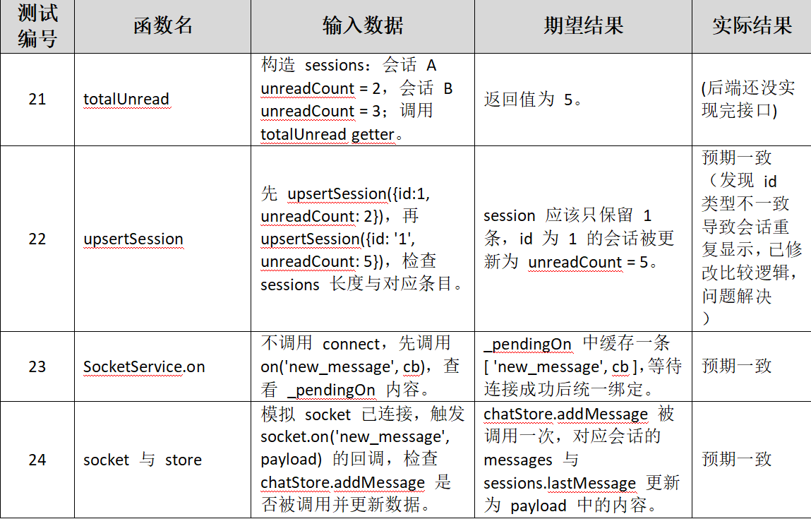
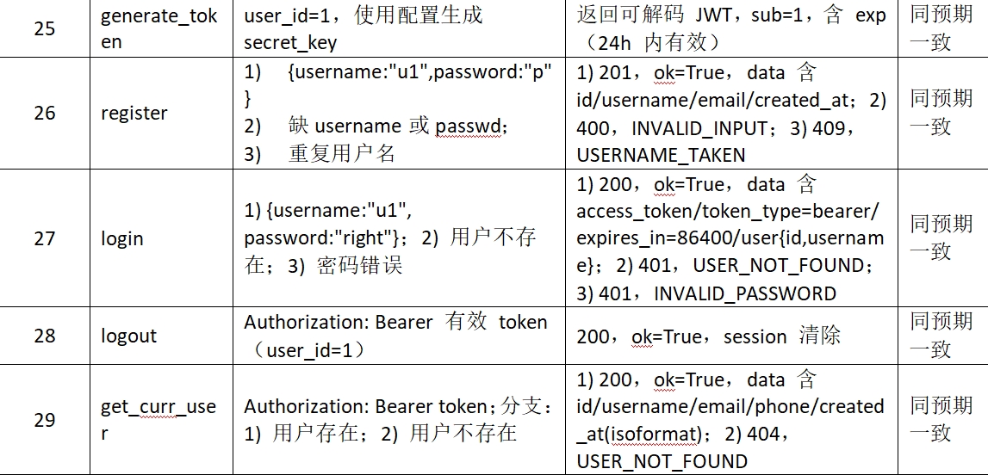
1 测试分析——单元测试

Slide 8
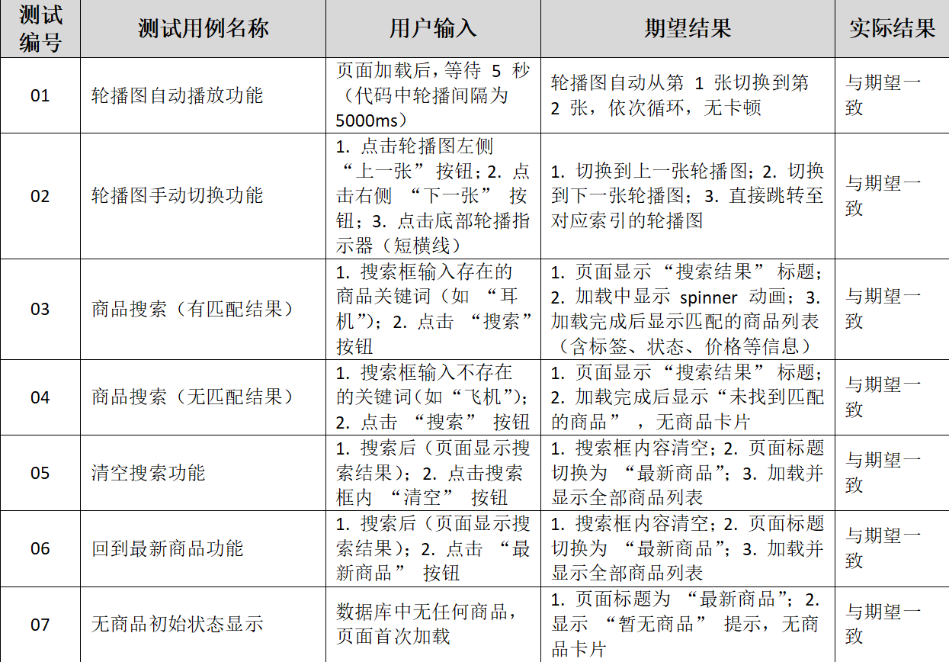
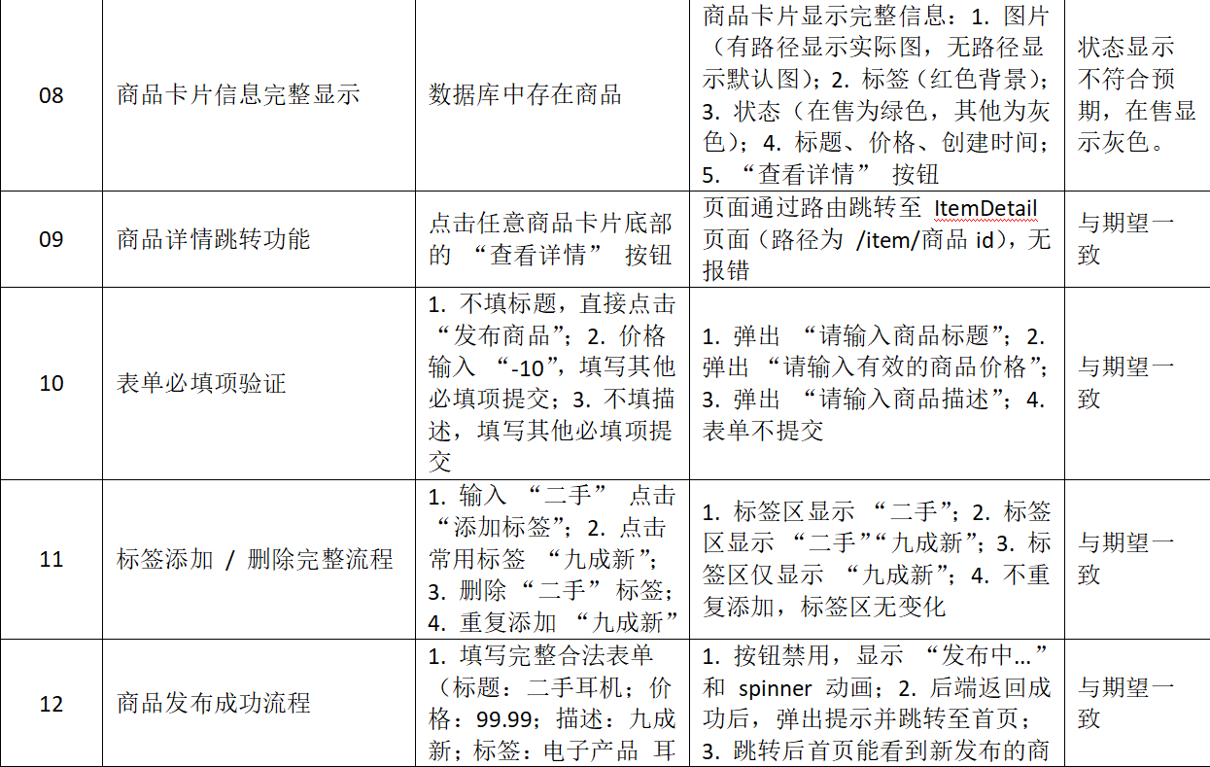
1 测试分析——功能测试

Slide 9
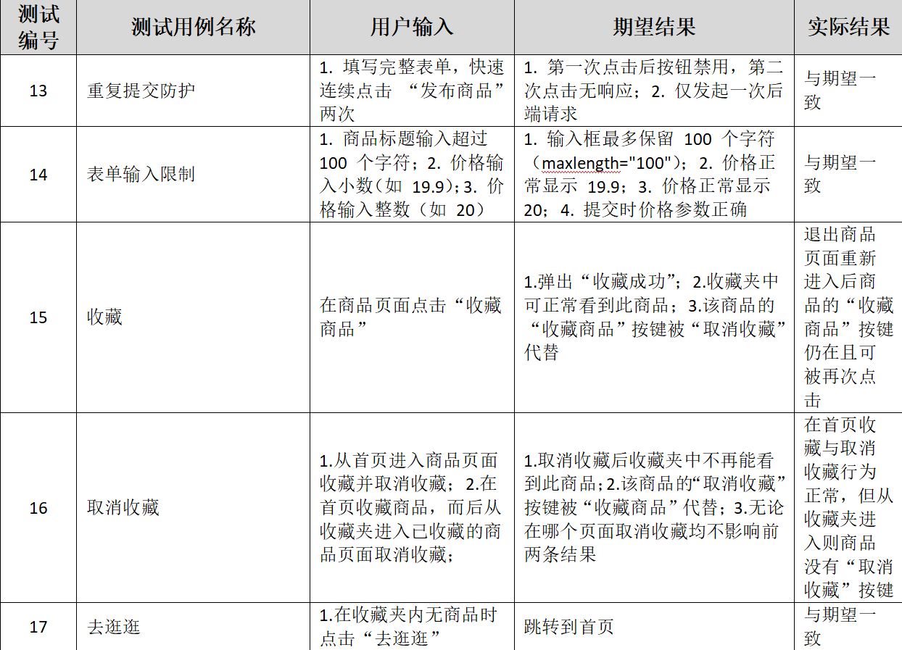
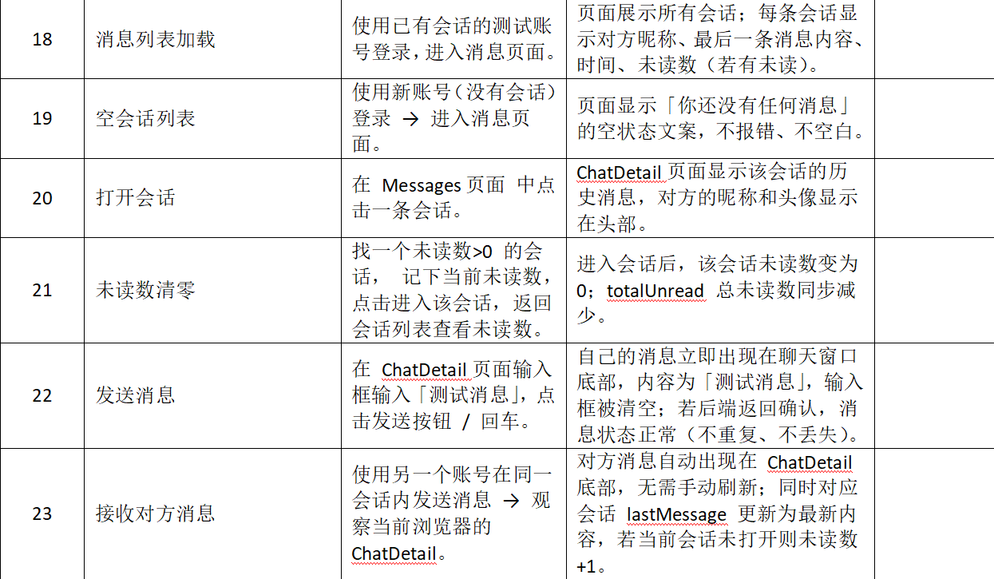
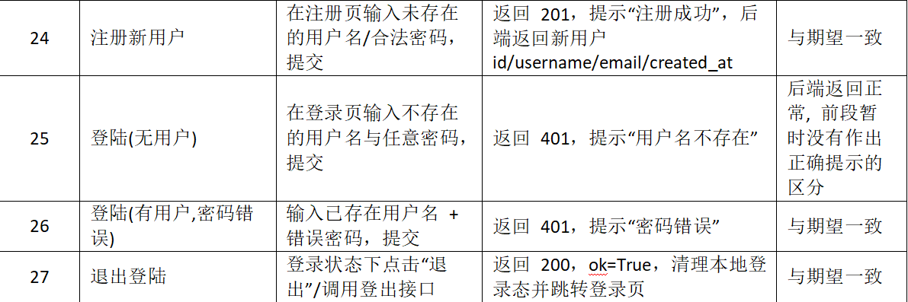
1 测试分析——功能测试

Slide 10
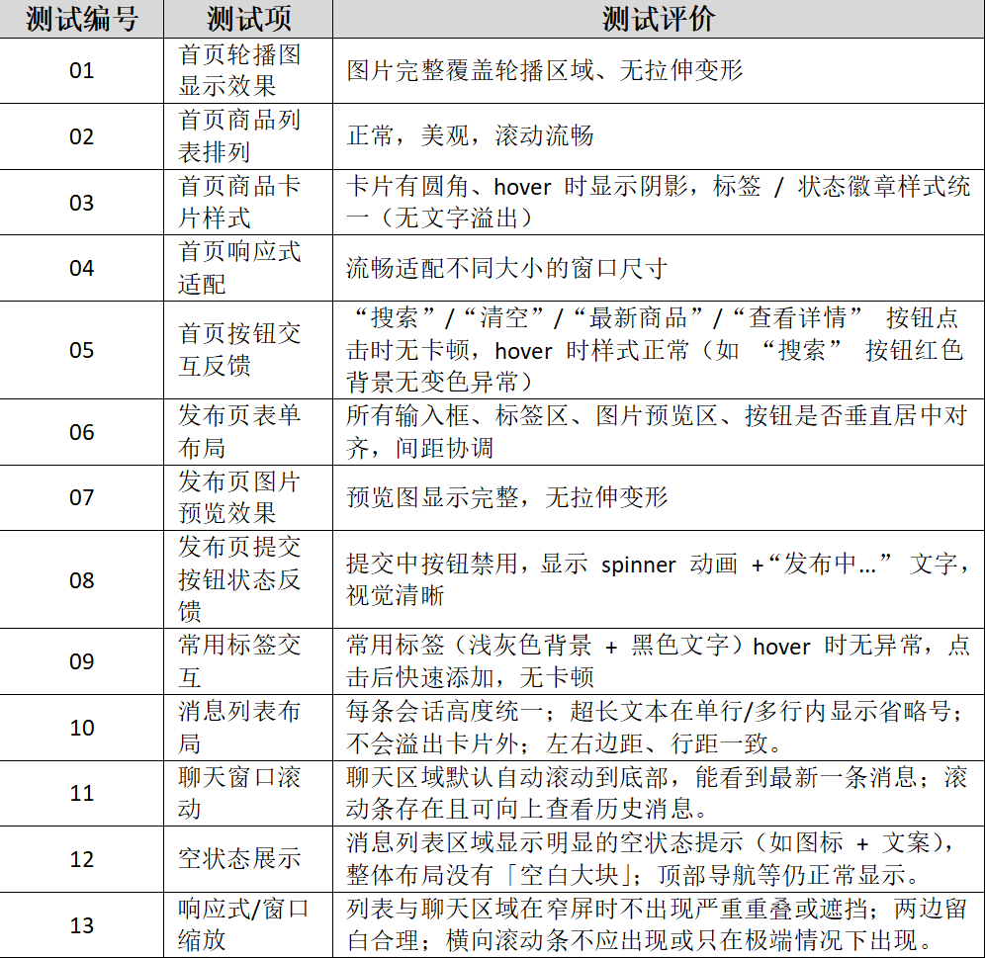
1 测试分析——界面测试

Slide 11
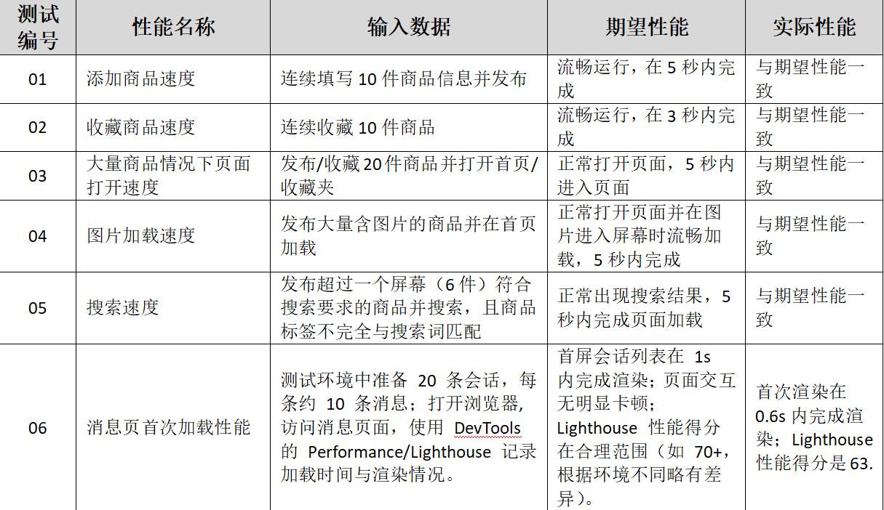
1 测试分析——性能测试

Slide 12
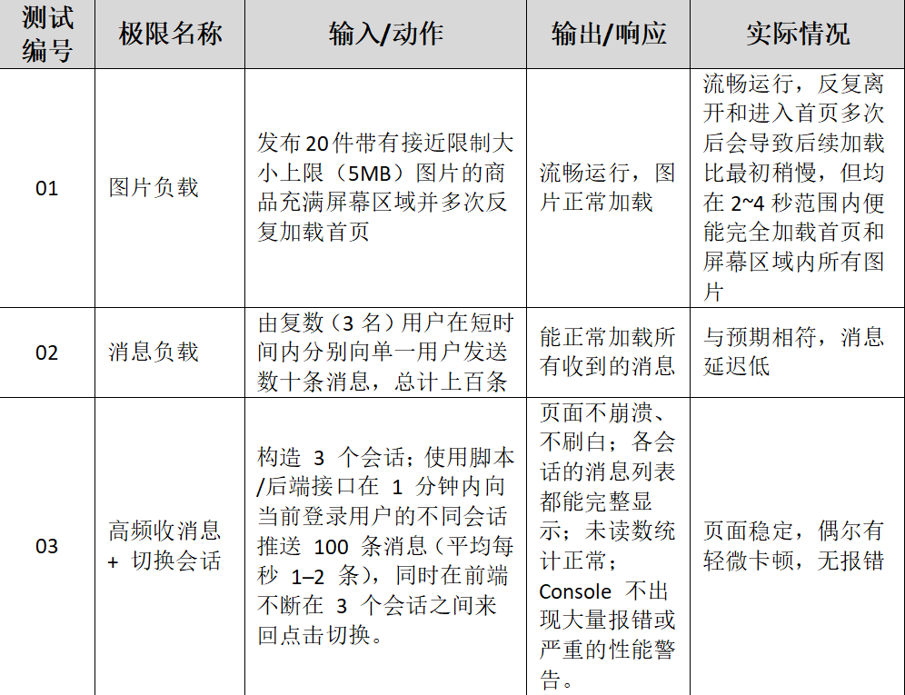
1 测试分析——压力测试

Slide 13
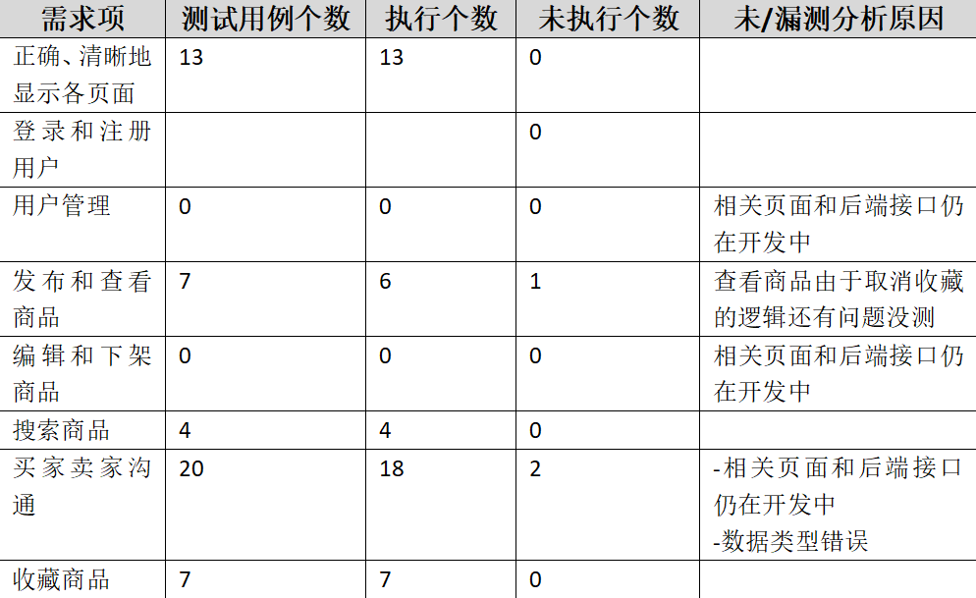
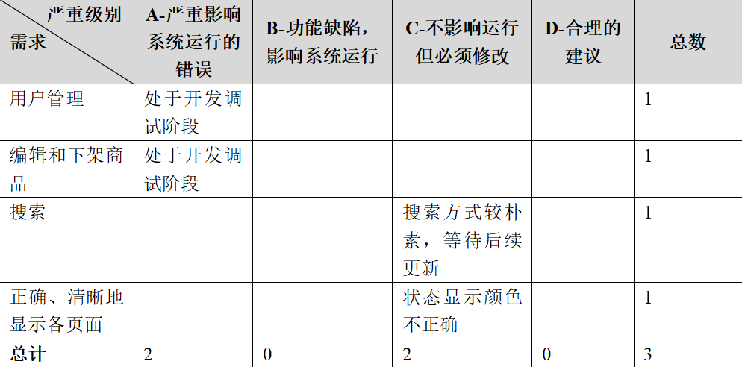
1 测试分析——测试结果分析
·需求覆盖分析
·缺陷分析

Slide 14
1 测试分析——测试结果综合评价
·软件能力。“博雅市集”校园闲置交易平台已具备核心功能运行能力，完全满足基础使用需求。前端功能响应及时，验证机制有效，内容展示完整，核心流程无卡顿。后端接口均能按预期返回数据，错误处理逻辑规范。性能方面，功能实现、响应、渲染、消息接收等均迅速且稳定。兼容性上，平台可在各主流操作系统、主流浏览器中正常运行，响应式布局适配不同窗口尺寸。
·缺陷和限制。主要集中在功能细节和未完成模块：1.商品状态显示存在视觉偏差；2.收藏功能存在状态同步问题；3.部分规划功能尚未完成开发；4.搜索功能仅支持关键词匹配，有待提升；5.消息模块部分测试用例因接口开发进度未完全执行。核心交易流程未受影响，平台仍可正常使用。
·开发已达成预定核心目标，核心功能均已实现并通过测试，性能稳定、兼容性良好。当前存在的缺陷多为功能细节和用户体验层面的问题，且均可通过短期优化修复；未完成的进阶扩展需求不影响核心交易流程的使用。建议在交付后按优先级推进缺陷修复和功能优化。

Slide 15
02
项目进度展示&GitHub项目状态展示

Slide 16
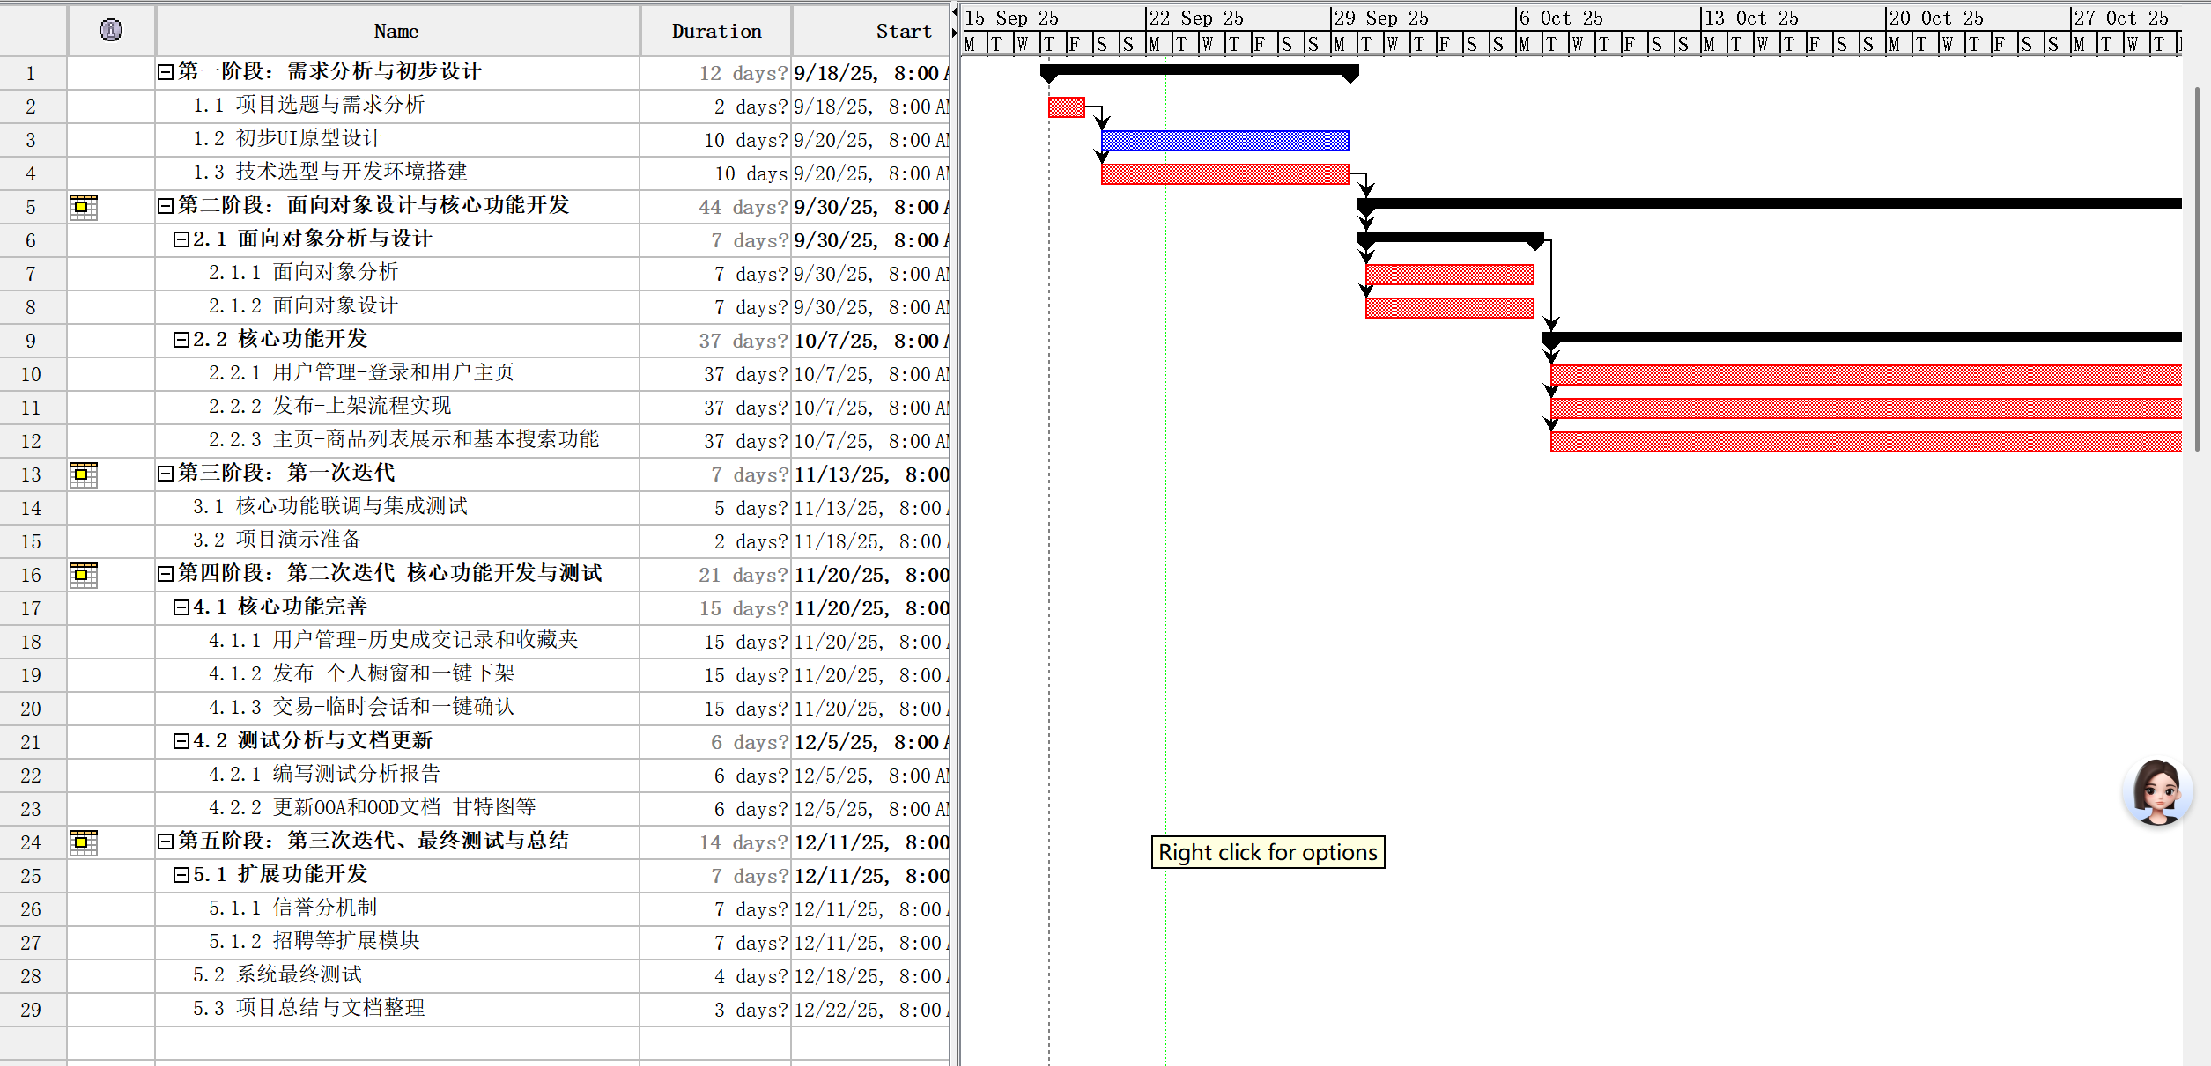
2 项目进度展示——甘特图执行情况

Slide 17
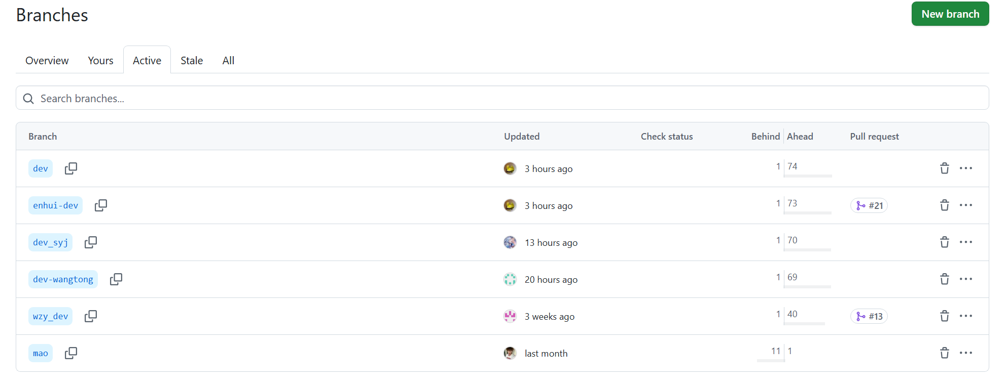
2 GitHub项目状态展示

Slide 18
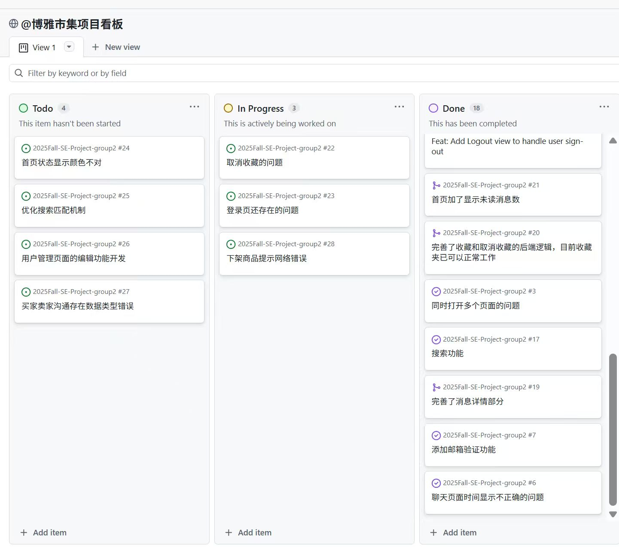
2 GitHub项目状态展示——kanban

Slide 19
03
新增或改动的设计分析介绍

Slide 20
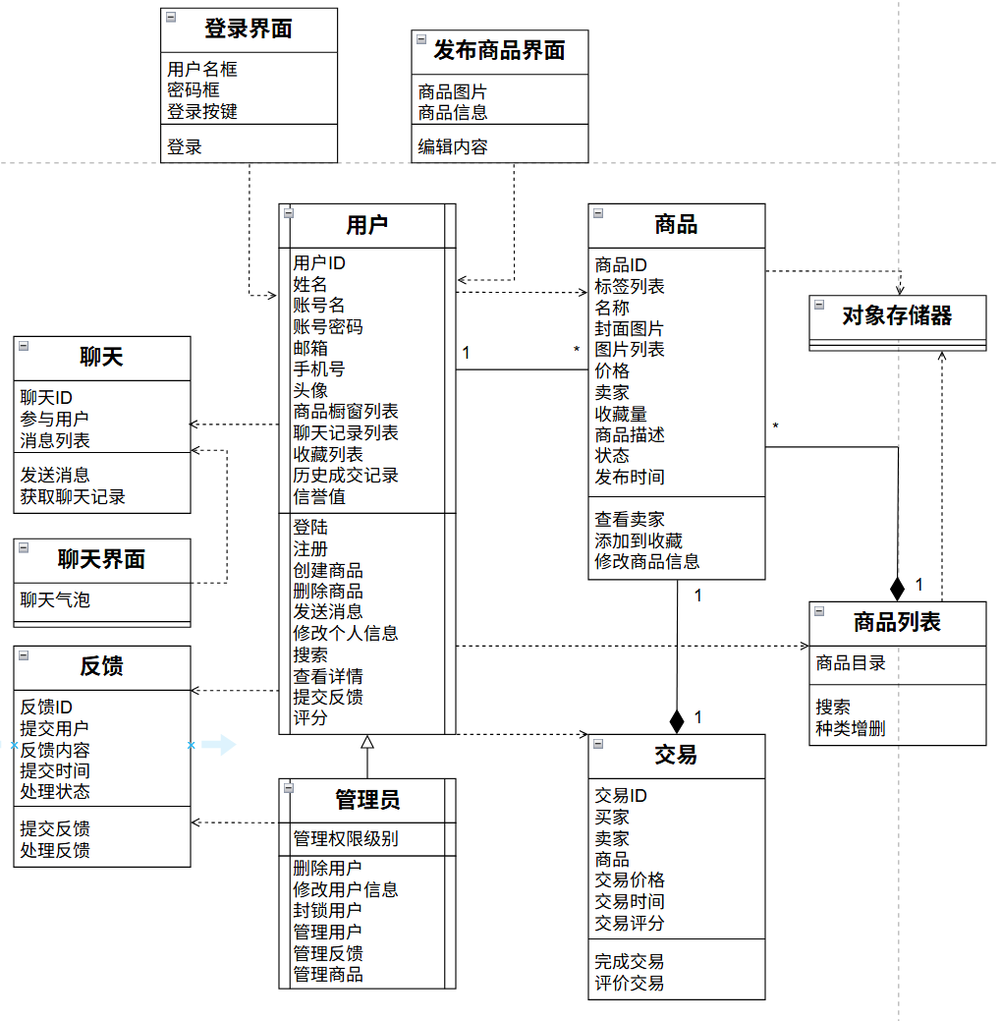
3 新增或改动的设计分析介绍

Slide 21
04
项目Demo

Slide 22



感谢观看
软件工程课程实践第四阶段报告
——博雅市集
汇报人
第二组
2025年12月11日

